Slide 1
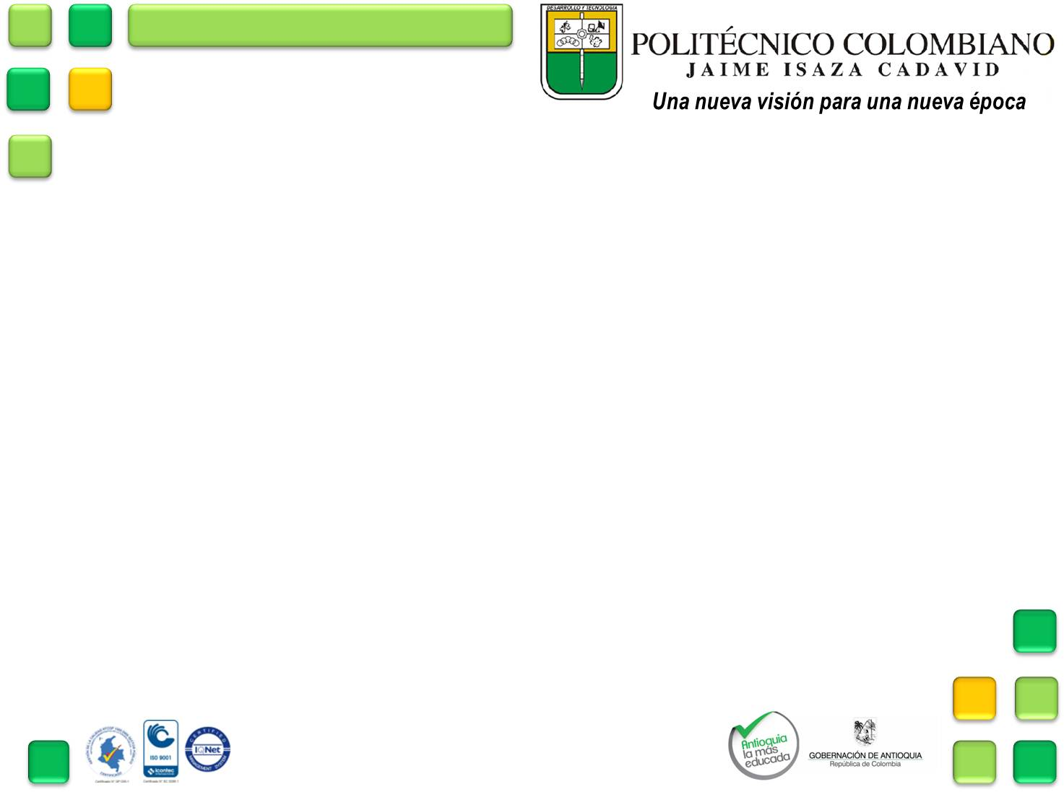
SUSTENTACIÓN: CONSTRUCCIÓN Y USO DE HILOS EN LENGUAJE JAVA.
PROYECTO CARRERA DE CABALLOS
INTEGRANTES:
WILMAR SANTIAGO DUQUE VALENCIA
KEVIN GARCÍA HINCAPIÉ

Slide 2
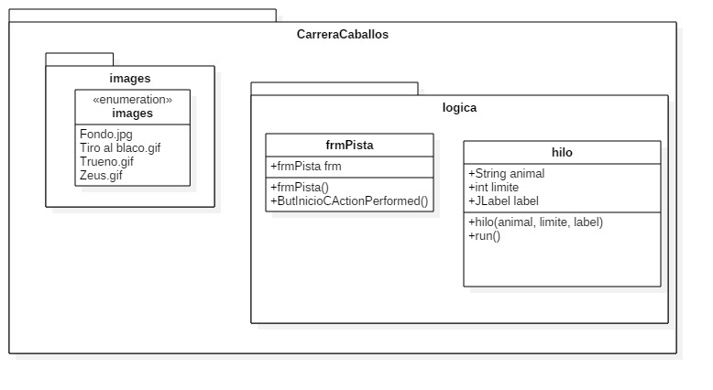
DIAGRAMA DE APP

Slide 3
PROCESO DE CONSTRUCCIÓN
Producto final.
Análisis del código.
Modificación del código.
Creación de interfaz.
Pruebas a la aplicación.

Slide 4



